Slide 1
Project 3
start2impact
Giovanni Pacelli

Slide 2
Indice
1. Presentazione
2. Scopo
3. Grafica
4. Specifiche tecniche
Contatti

Slide 3
Presentazione

Slide 4



Presentazione
Linguaggi utilizzati:

Slide 5



Presentazione
Librerie utilizzate:

Slide 6
Scopo

Slide 7
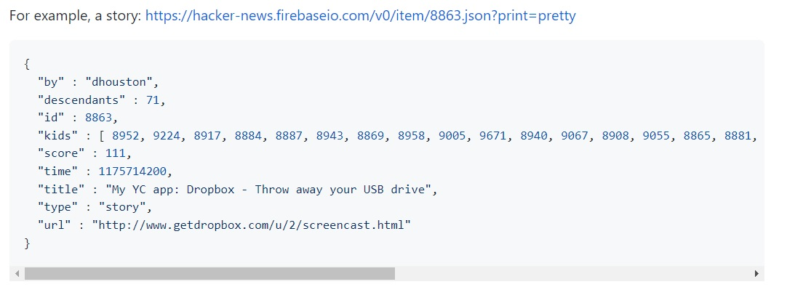
Scopo
Visualizzare le ultime notizie tramite le API di Hacker News dalla sezione Top news.

Slide 8
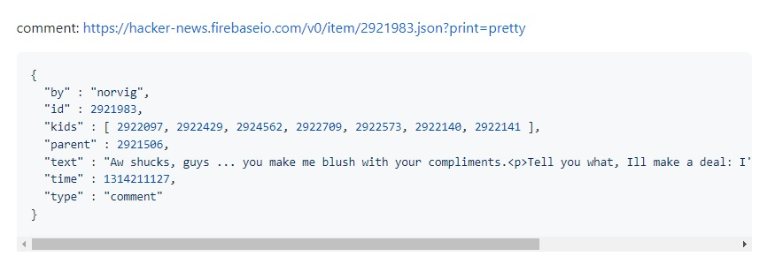
Scopo
Visualizzazione dei commenti delle notizie tramite API.

Slide 9
Grafica

Slide 10
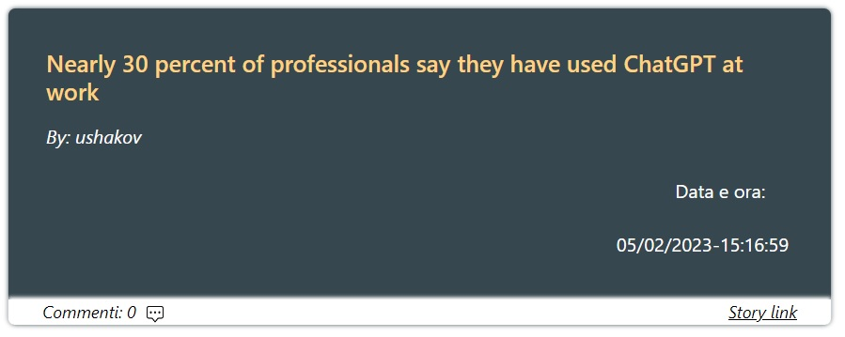
Grafica
Per la grafica sono state utilizzate delle cards contenenti le notizie, grafica minima e contenuto indispensabile.

Slide 11
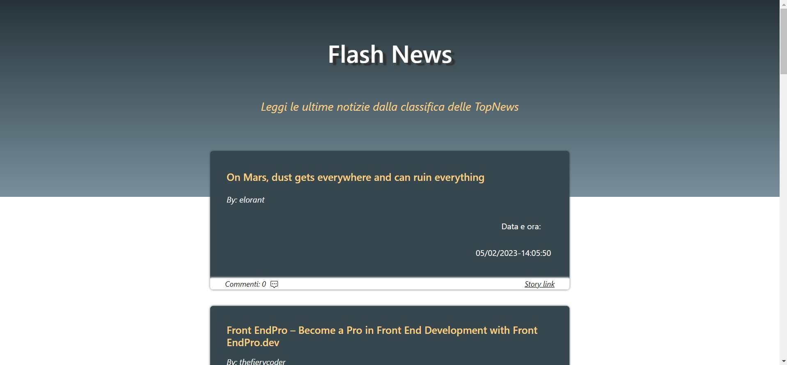
Grafica:
come si presenta:

Slide 12
Grafica
Pulsanti:

Slide 13
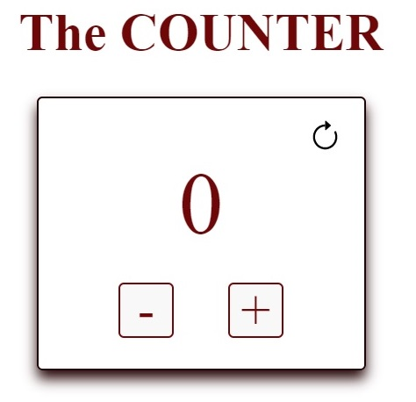

Funzionamento
Il counter presenta 3 tasti:
Tasto + incrementa il valore di 1 unità
Tasto - decrementa il valore di 1 unità
Tasto porta a 0 il counter

Slide 14
.Specifiche tecniche

Slide 15
Specifiche tecniche
Gestione dei 3 pulsanti tramite Event Delegation

Slide 16
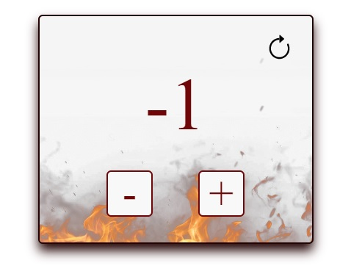

Specifiche tecniche
2. Controllo sul valore del counter
(non può essere minore di 0)

Slide 17
Specifiche tecniche
3. Adattamento grafico in base alla grandezza della finestra
- Listener su window

Slide 18







Contatti
Giovanni Pacelli
Instagram
Linkedin
Github
Facebook
Website
3389872854
giovannipacelli2@gmail.com

Slide 19
Link utili
Giovanni Pacelli
Website
https://giovannipacelli2.github.io/portfolio/
Github
https://github.com/giovannipacelli2/counter

